Slide 1
2d 프로그래밍 제안서
게임공학과
2013180001
강현웅

Slide 2
목차
1. 세부설정
1-1. 장르 및 컨셉
1-2. 플레이어 설정
1-3. 스테이지 설정
1-4. 아이템 설정
2. 예상 흐름도
1-1. 메인 화면 구성
1-2 .게임 흐름도
3. 개발 범위
4. 개발 일정

Slide 3
1. 세부설정 1-1 장르 및 컨셉
장르: 로그라이크 향이 첨가된 슈팅게임
컨셉: (마녀와 요정)판타지 풍의 슈팅게임

Slide 4
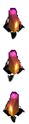
1. 세부설정 1-2 플레이어 설정
플레이어는 조종하는 캐릭터의 뒷 부분만 볼 수 있다.
플레이어의 체력은 최대 5이며, 최대 10까지 증가가 가능하다.
몬스터와 직접 충돌 시 체력 -2
탄막과 충돌 할 시 체력 -1
플레이어의 기본 공격력은 2이며 최대 100까지 증가 시킬 수 있음
게임 시작 전에 플레이어의 공격패턴을 선택 할 수 있음

Slide 5
1. 세부설정 1-3 스테이지 설정
스테이지의 난이도는 총 3가지 (하. 중. 상)으로 구성되어 있음
스테이지는 어떤 난이도를 클리어해도 다음 스테이지로 이동
클리어한 스테이지를 재도전 할 수는 없음
죽으면 메인메뉴(시작화면)으로 돌아감
High Lisk High Return

Slide 6
1. 세부설정 1-4 아이템 설정
아이템은 난이도 선택 시, 특수 몬스터, 보스 격파등으로 얻을 수 있음
아이템은 내가 소유하지 않은 아이템 목록 중에 랜덤하게 나옴
먹어버린 아이템은 일반적으로 제거할 수 없음
 | 노말 | 희귀 | 유니크 | 전설 | 점수
하 | 60% | 35% | 5% |  | 100%
중 | 40% | 40% | 15% | 5% | 150%
상 |  | 25% | 50% | 25% | 200%

Slide 7
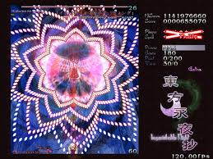
2. 예상 흐름도 2-1 메인 화면 구성
↑
진행방향
스테이지, 난이도
UI 영역
점 수
체력
아이템 목록
플레이어

Slide 8
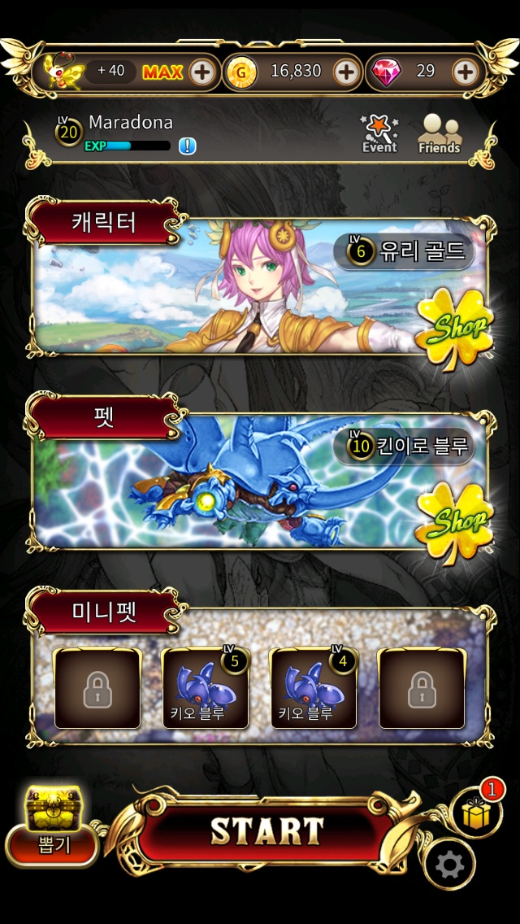
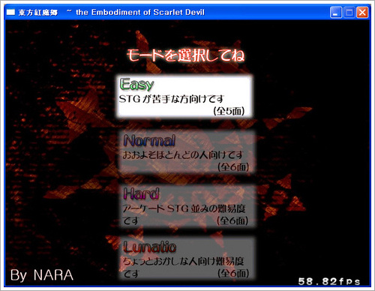
2. 예상 흐름도 2-2 게임 흐름도
난이도에 따른 보상 목록
색으로 등급을 알려준다
메인 화면
난이도 설정
인 게임
캐릭터 공격패턴 선택목록
보스 격파에 따른 보상목록
죽은 경우 처음으로 이동

Slide 9
3. 개발범위
 |  | 최소 범위 | 추가 범위
플레이어 | 컨트롤 | 8방향의 캐릭터 컨트롤 구현 | 정밀 이동모드, 가속 이동모드의 구현
 | 공격 | 사용자가 선택한 공격패턴 구현 | 아이템 습득 시 유동적으로 공격패턴 변경
 | 충돌 | 충돌 시에 데미지를 입는다. | 충돌 시에 UI한편에 캐릭터의 표정을 그려준다.
UI |  | 메인, 난이도 설정, 인 게임(UI) | 캐릭터 얼굴, 보스와의 대화창
난이도 |  | 하, 중, 상 의 3가지 난이도 구현 난이도에 따른 몬스터 패턴의 다양화
스테이지 |  | 게임 진행에 따른 배경화면의 애니메이션 처리 | 배경화면 위에 보일 수 있는 자잘한 애니메이션(새, 반딧불이)
게임기능 |  | 죽었을 경우 재시작이 가능하게 구현 | 인 게임에서 ESC 키로 서브메뉴 호출 시에 정지
몬스터 | 보스 | 기본 공격 패턴 3가지, 스킬 공격 패턴 3가지 | 단순한 공격 패턴이 아닌 탄막으로 그림을 그림
 | 일반 | 난이도에 따른 기본 공격 패턴 3가지 | 난이도에 따른 이동 알고리즘 구현

Slide 10
4. 개발일정
 | 요약 | 세부
1주 | 플레이어 및 환경구현 | 메인메뉴, 난이도 설정메뉴, 인 게임화면구현 플레이어의 움직임, 애니메이션 직접 구현
2주 | 일반 몬스터 구현 | 스프라이트 교체로 이용가능한 베이스 몬스터의 구현 몬스터 이동 구현, 몬스터 생성 구현
3주 | 탄막 구현 1 | 단순한 탄막의 생성, 발사를 구현(직선, 회전) 플레이어, 몬스터에 탄막 추가 + 충돌체크까지 탄막을 Pool을 만들어서 관리
4주 | 아이템 구현 | 노멀 8종 희귀 6종 유니크 4종 전설 2종의 아이템 구현
5주 | 스테이지 구현 | 배경의 이동을 구현 스테이지 진행 시 몬스터의 생성을 설정
6주 | 보스 패턴 탄막 구현2 | 탄막함수를 이용한 보스 몬스터의 패턴의 구현 보스몬스터의 등장, 이동, 일반 상태에 따라서 애니메이션 구현
7주 | 아이템 효과 구현 | 만들어 두었던 아이템의 효과를 직접 구현(중요★)
8주 | 보충 구간 | 1~7주간 완료되지 않았던 내용을 마무리 사운드를 추가시킴
9주 | 테스트 | 빌드 파일을 에러가 발생시키도록 유도하며 테스트를 하고 디버깅함 사운드가 씽크에 잘 맞는지 확인
10주 | 마무리 | 패키징 및 최종 발표
리소스
수집 및 적용
사운드
수집 및 적용

